Slide 1
Diabetes hos innvandrere
Shaista Ayub
Diabetesforum Biri
25. januar 2018
Kommunikasjon og behandling

Slide 2
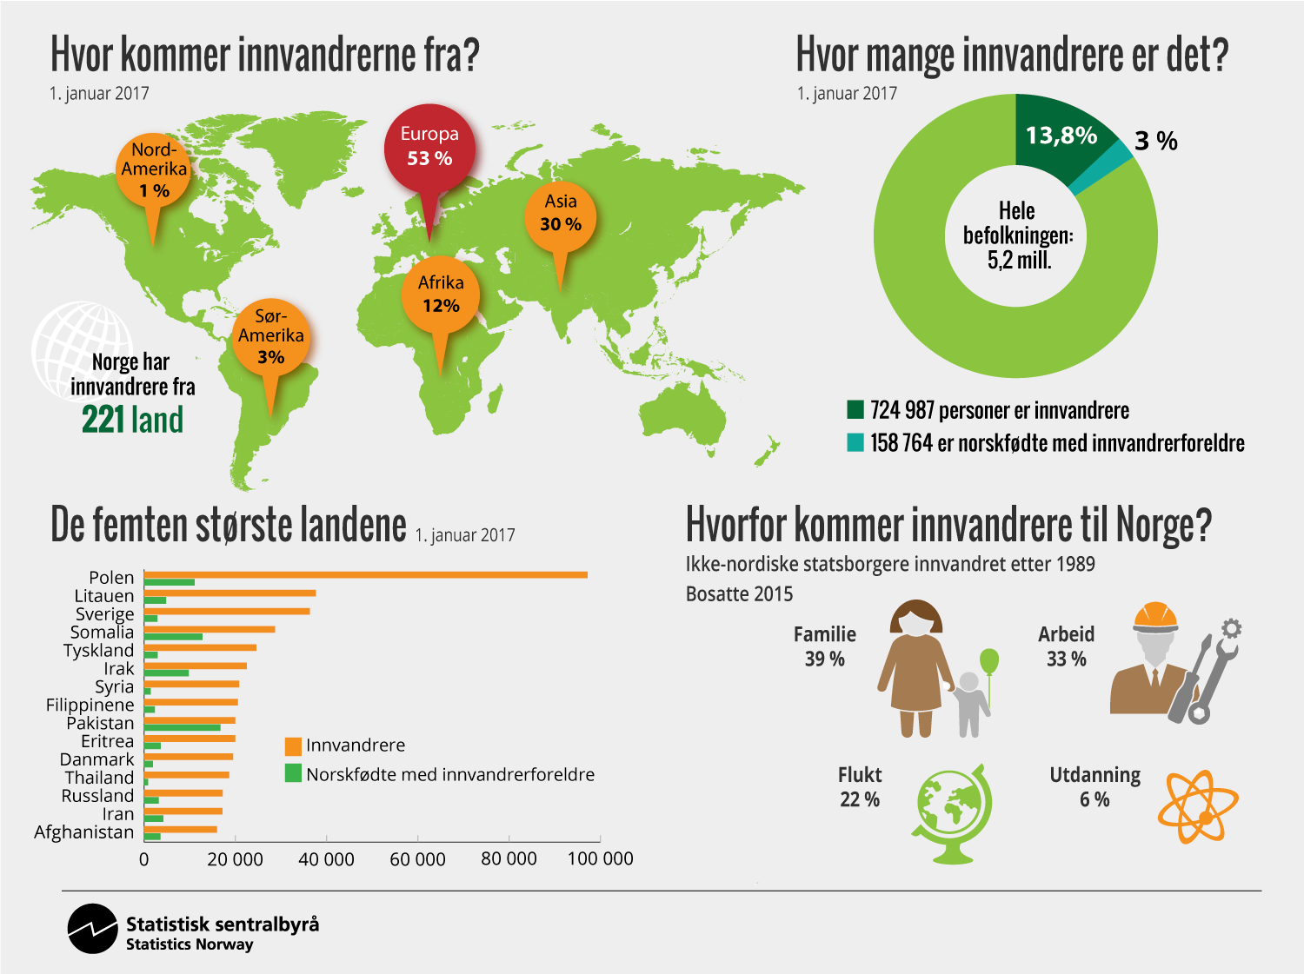

Slide 3
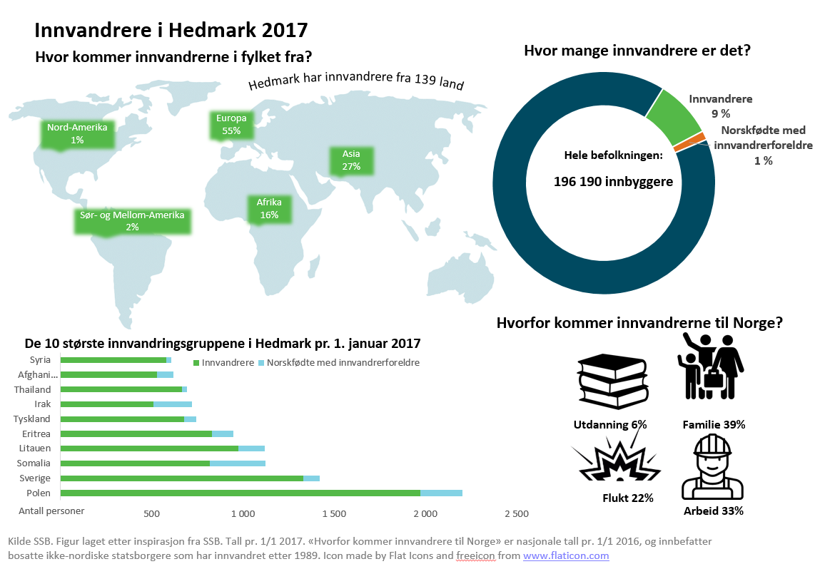
Notes:
20 000 innvandrere 55% fra europeiske land
I dag er 9% av befolkningen i Hedmark innvandrere, mens 1% er norskfødte med innvandrerforeldre.
De fleste innvandrere kommer pga. familie eller arbeid. Polakker utgjør fortsatt den største innvandrergruppering i fylket, etterfulgt av svensker og somaliere. Mens antallet av svensker, dansker, litauer og tyskere har vært stort sett uendret fra 2016-2017, har det vært en prosentmessig økning i antallet av polakker, syrere, thailendere og afghanere.

Slide 4
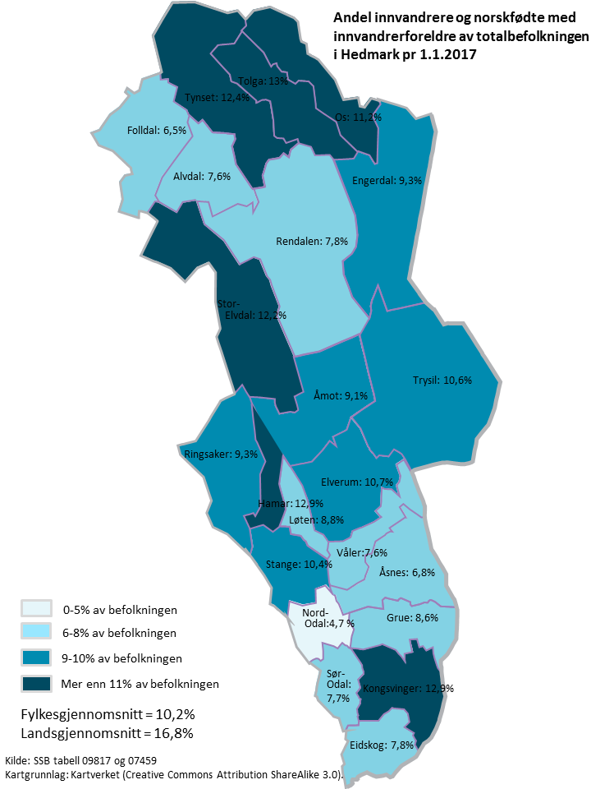

Slide 5
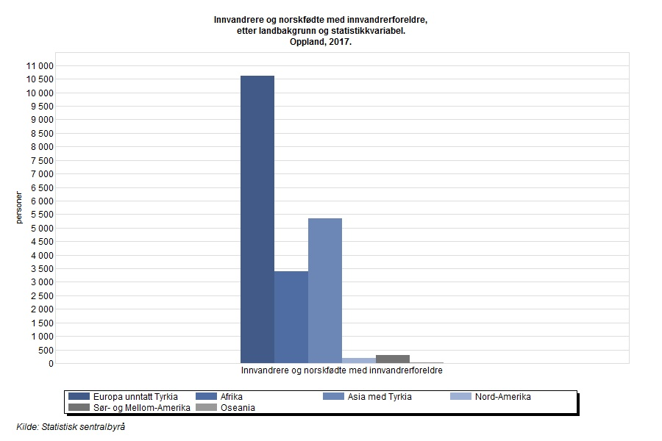
Notes:
Nærmere 19 000 innvandrere
Flyktninger og deres familieinnvandrere
Arbeidsflyktninger og familiegjenforente

Slide 6
Overordnet politikk
I Norge er det en overordnet helsepolitisk målsetting at helsetjenestene skal være likeverdige og at alle skal ha lik tilgang
Notes:
Pasient-og brukerrettighetsloven
Helse-og omsorgstjenesteloven
Spesialisthelsetjenesteloven
Stortingsmeldinger som melding om prioritering og primærhelsetjeneste meldingen

Slide 7
Diabetes.no/innvandrere

Slide 8
Barrierer for likeverdige helsetjenester
Språk/ kommunikasjon
Health literacy/ informasjon
Juridiske rettigheter
Kultur og kjønn
Helsepersonells kunnskap
Kvalitet på tjenesten
Tillit
Økonomi
Avstand geografisk
osv
Notes:
Disse utfordringene kan finne sted i ulike deler av helsetjenester som spesialisthelsetjenester, hos legekontoret, FLS, apoteket osv.
– Innvandrerne har oftere dårligere levekår enn befolkningen generelt på flere viktige områder, ifølge LKI 2016. Vi ser det når det gjelder sysselsetting, arbeidsforhold, boligstandard, økonomi, helse og sosial kontakt. I resultatrapporten Vrålstad & Wiggen 2017 har vi sett nærmere på resultater for innvandrere fra tolv enkeltland, og vi ser imidlertid at det er store variasjoner
Man har ikke funnet store genetiske variasjoner som forklarer forskjell i diabetesforekomst mellom folkegrupper, men vi vet at forholdene i fosterlivet har betydning for om man senere utvikler diabetes.
– Underernæring på dette stadiet og senere høy tilgang på næring vil kunne føre til større risiko for å utvikle diabetes. Altså ligger ikke endringene nødvendigvis i selve DNA-et, men snarere hvilke gener som blir skudd av eller på tidlig i livet. Miljøfaktorer kan da påvirke hvordan genene blir brukt.

Slide 9
Tilgang til helsetjenester
Notes:
For å få til likeverdig behandling må vi forskjellsbehandle

Slide 10
Diabetes blant innvandrere
Noen etniske grupper kan ha 2 til 10 ganger høyere risiko for å få diabetes type 2
Diagnosen stilles tidligere og ved mindre grad av fedme sammenliknet med etnisk norske
90% av pakistanske kvinner i Oslo er i risikosonen for å få diabetes type 2
Notes:
Vi ser at befolkningen fra Asia har høy forekomst av både diabetes og tidlig hjerte- og karsykdom. Tall fra mange afrikanske land mangler fortsatt. Tilgjengelig statistikk viser allikevel at tallene der også er økende.
Studier viser at de ikke-vestlige innvandrerne, særlig sørasiatene, får diabetes opptil ti år tidligere enn nordmenn. De står også på mer medisiner, men er allikevel dårligere regulert.
– Vi planlegger derfor nå et stort forskningsprogram hvor vi vil forsøke å finne bedre metoder for både å forebygge og behandle diabetes hos innvandrere fra Sør-Asia
Innvandrerne har oftere dårligere levekår enn befolkningen generelt på flere viktige områder, ifølge LKI 2016. Vi ser det når det gjelder sysselsetting, arbeidsforhold, boligstandard, økonomi, helse og sosial kontakt. I resultatrapporten Vrålstad & Wiggen 2017 har vi sett nærmere på resultater for innvandrere fra tolv enkeltland, og vi ser imidlertid at det er store variasjoner
Man har ikke funnet store genetiske variasjoner som forklarer forskjell i diabetesforekomst mellom folkegrupper, men vi vet at forholdene i fosterlivet har betydning for om man senere utvikler diabetes.
– Underernæring på dette stadiet og senere høy tilgang på næring vil kunne føre til større risiko for å utvikle diabetes. Altså ligger ikke endringene nødvendigvis i selve DNA-et, men snarere hvilke gener som blir skudd av eller på tidlig i livet. Miljøfaktorer kan da påvirke hvordan genene blir brukt.

Slide 11
Hvor mange har språkutfordringer?
Hvor gode er norskferdighetene?
  Det tar lang tid å lære et språk godt
  40% av alle innvandrere har botid på under fire år
  60% av innvandrere med mindre enn fem års botid har problemer med å forstå enkle tekster
Språkbarrierer er en utfordring for helsetjenestene
  Viktigste tiltak: Bruk kvalifisert tolk
Tilleggsutfordring:
  Personer med kort botid har ofte lite kjennskap til norsk helsevesen
  Personer med lav utdannelse har ofte lite kunnskap om helse og kropp
Ssb.no
OECD 2011. Literacy for Life: Further Results from the Adult Literacy and Life Skills Survey, OECD Publishing.
Notes:
Innvandrere i Norge 1.1.2017: 725 000

Slide 12
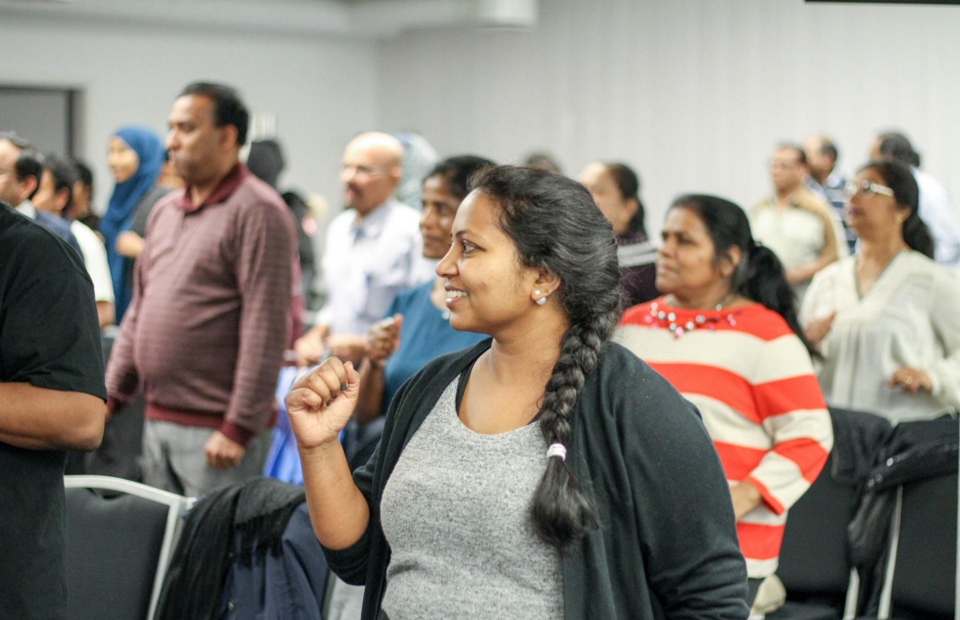
Notes:
Resultater fra forskning på språkbarrierer og helse viser:
– Dårligere pasientsikkerhet
– Dårligere compliance –
Økt liggetid, flere prøver, oftere gjenbesøk
• Pasient og lege må komme til en felles forståelse –
Pasientens sykdomshistorie
– Praktiske forhold: når og hvor er neste undersøkelse?
– Tiltak: hva skal gjøres? hvem skal gjøre det?
– Kommunikasjon er et samarbeid!

Slide 13
Health literacy
Personlige, kognitive og sosiale ferdigheter som er avgjørende for enkeltindividets evne til å få tilgang til, forstå og anvende helseinformasjon for å fremme og ivareta god helse.
Risikogrupper:
Eldre
Lav inntekt
Arbeidsledige
Ikke videregående skole
Minoriteter
Innvandrere –Personer med annet morsmål

Slide 14
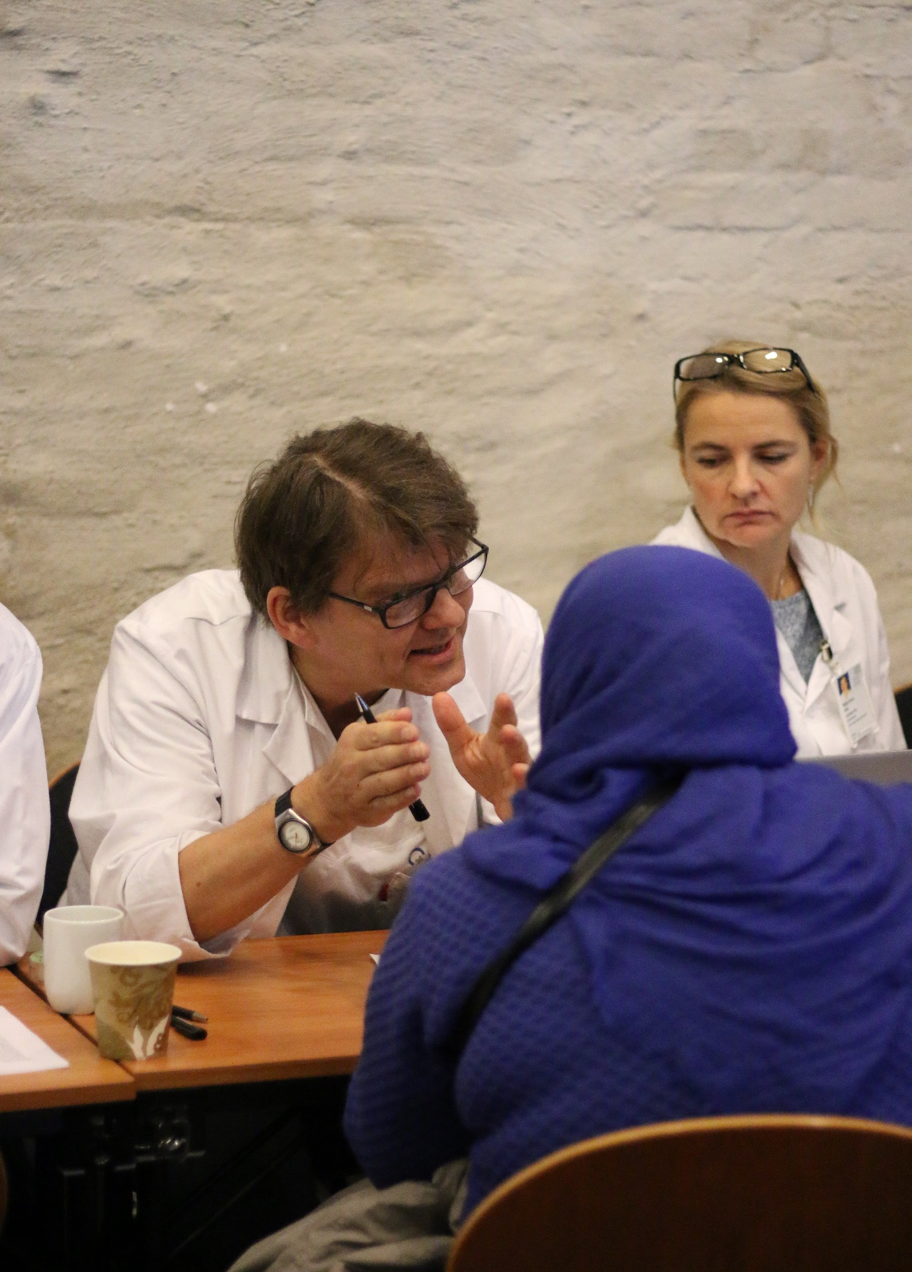
Notes:
De med lav health literacy kan hende ikke møter ikke opp • Unnskylder manglende forståelse • Leser alt senere • Følger ikke råd
Hva kan pasienten om helse, kropp, medisin og helsetjenester?
Informasjon må tilpasses pasientens Health literacy nivå

Slide 15

Hva er en tolk?
En person med…
Tospråklig kompetanse på høyt nivå
  Fagkompetanse, krisesituasjoner
Kommunikasjonsferdigheter
  Presisjon, nøyaktighet, turtaking
Tolkefaglige ferdigheter
  Forberedelser, tolketeknikker, notatteknikk
Yrkesetisk vurderingsgrunnlag
  nøytralitet, taushetsplikt, habilitet
Tolkeutdannelse eller statsautorisasjon
Tolking er fag er et fag
Notes:
Profesjonskunnskap: utdanning og erfaring – hvordan en skal te seg i forskjellige situasjoner, roller. Eks: forskjellen mellom å tolke for statsråder og pasient/lege. Forskjellige strategier
Tolkefaglig: hukommelse, notatteknikk, grunnleggende kunnskaper om samtaler (eks: turtaking)
Etisk vurderingsgrunnlag – det som hjelper deg å gjøre de riktige valgene

Slide 16
Hvorfor bruke tolk?
Sikre pasientens medbestemmelsesrett
En del av tilbudet om likeverdig helsetjeneste
Kvalitet, trygghet og respekt
Redusere antall liggedøgn
Unngå gjeninnleggelser
Unngå fordyrende, unødvendig behandling
Unngå feildiagnostisering
Lindholm et al. 2012

Slide 17
Når skal jeg bruke tolk?
Når dere mangler et fellesspråk som dere kan kommunisere forsvarlig på.
  Alltid når viktig og personlig informasjon skal gis muntlig til en som ikke forstår norsk, eller fra en som ikke forstår norsk.
Ved førstegangskonsultasjon er det særlig viktig å bruke tolk, for å få avverget eller oppklart misforståelser med en gang.
  Ut fra dette møtet kan en bestemme om en vil trenge tolk i fremtiden. Gjennomfører du dette konsekvent, kan det spare deg for mye tid senere. Første møte er viktig for begge parter.
Spør du pasienten om hun ønsker tolk, kan hun gjerne si nei, men et negativt svar bør ikke nødvendigvis være utslagsgivende for ditt valg.
  Det er lett å overvurdere egne språkkunnskaper, fordi en synes det går greit å kommunisere i hverdagen. Men det er ofte noe annet å snakke om følelser og sammensatte temaer i en terapitime.
Det kan være vanskelig å vurdere når det er behov for tolk. Som regel vil det være behov for å bestille tolk når pasienten «snakker litt norsk».
ER DU I TVIL, SÅ BRUK TOLK

Slide 18
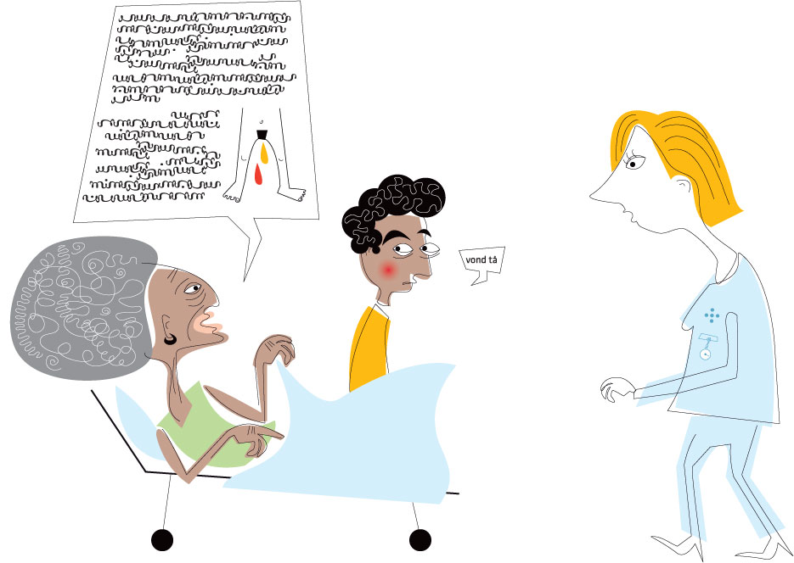
Hvem trenger tolk?
Tolking i offentlig sektor gjør fagpersoner og tjenestemenn i stand til å informere, veilede og høre partene i saken - på tross av språkbarrierer.
(jf. forvaltningsloven. §§11, 16, 17, mv.)

Slide 19
Helsepersonells ansvar
Tilrettelagt kommunikasjon gjennom tolk er i noen tilfeller helt nødvendig for å kunne gi forsvarlig helsehjelp og likeverdige helse- og omsorgstjenester.
Helse- og omsorgspersonell har plikt til å vurdere behovet for og bestille tolk med nødvendige kvalifikasjoner i møtet med pasient, bruker eller pårørende som har begrensede norskkunnskaper.
Kilde: Veilederen «God kommunikasjon via tolk», Hdir, 2012

Slide 20
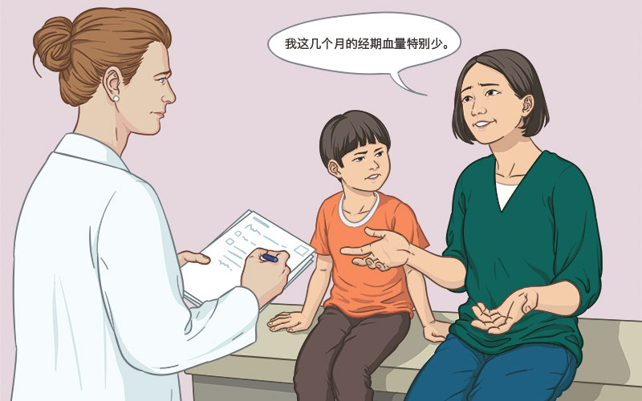
Juli 2016: Forbud mot bruk av barn som tolk
Notes:
Belastning for pårørende
Belastning for pasienten
Fare for feil i kommunikasjonen

Slide 21
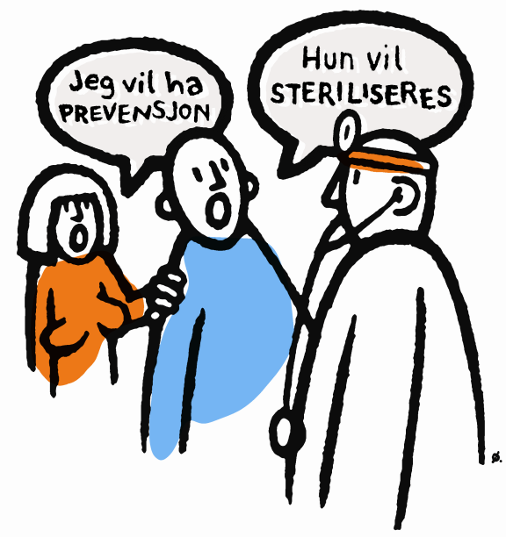
Notes:
Ikke bruk påreørende, venner eller kollegaer. Kan skape store misforståelser
Belastning for pårørende
Belastning for pasienten
Fare for feil i kommunikasjonen

Slide 22
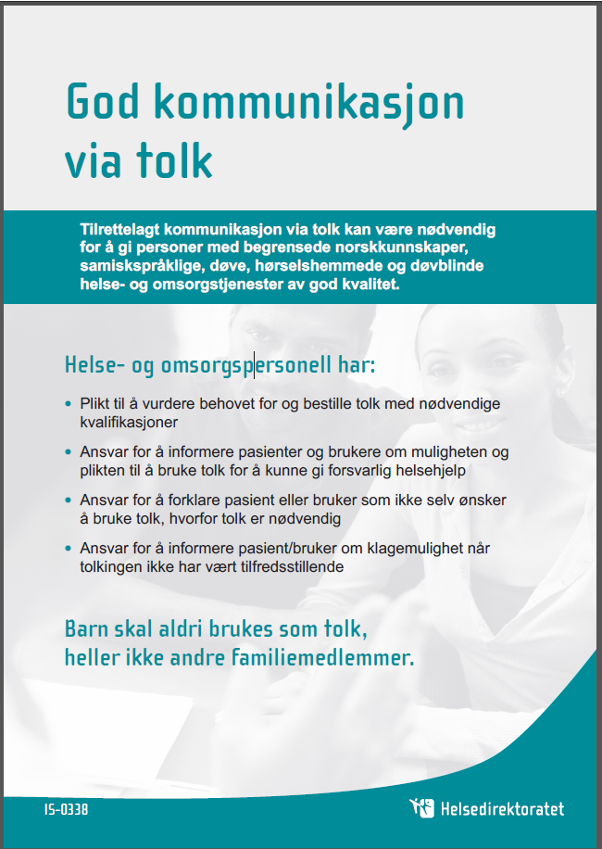
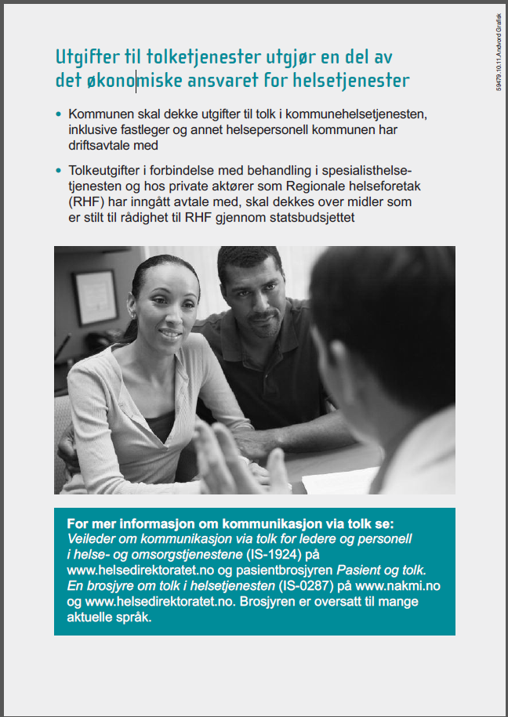
Hva med deg selv? Er du en kvalifisert tolkebruker?
Kilde:
God kommunikasjon via tolk -
Veileder om kommunikasjon via tolk for ledere og personell i helse- og omsorgstjenestene, kortversjonen (Hdir)

Slide 23
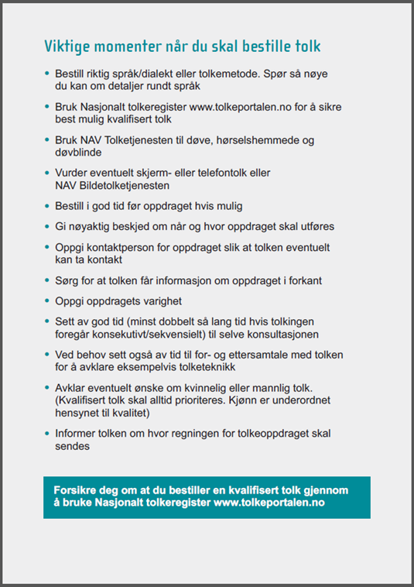
Kilde:
God kommunikasjon via tolk -
Veileder om kommunikasjon via tolk for ledere og personell i helse- og omsorgstjenestene, kortversjonen (Hdir)

Slide 24
Noen råd:
Sett av ekstra tid
Unngå eller forklar fremmedord
Prøv å unngå avbrytelser og lytt mer
Still ett spørsmål av gangen
Ikke vær redd for å spørre
Vær åpen om at dere begge har en språkutfordring
Si klart ifra dersom du ikke forstår eller er usikker
Kontroller om samtalepartneren har forstått
Be pasienten om å gjenfortelle med egne ord
Si eksplisitt din forståelse av det pasienten har fortalt

Slide 25
Nyttige link
www.tolkeportalen.no
Bestilling av tolk
Nyttig informasjon om tolkebruk
E-læringskurs i tolkebruk for helsepersonell
www.tolkefaglig.no
www.helsedirektoratet.no
www.nakmi.no
Informasjon om kurs og forskning
Informasjon om migrasjon og helse forskning i Norge på www.mighealth.net/no
Oversikt over oversatt pasientinformasjon

Slide 26
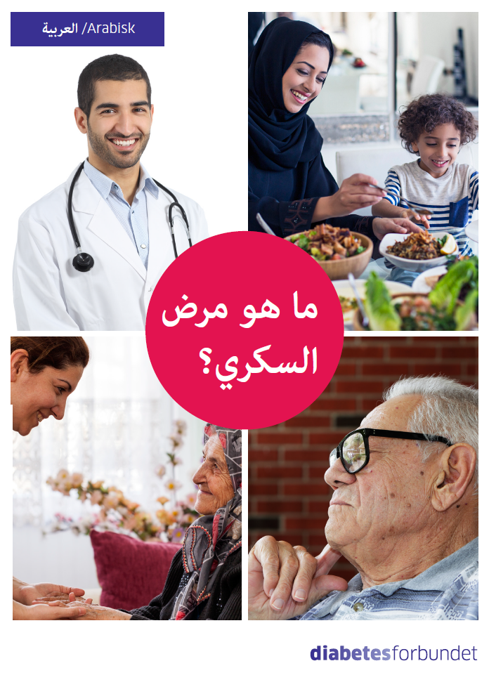
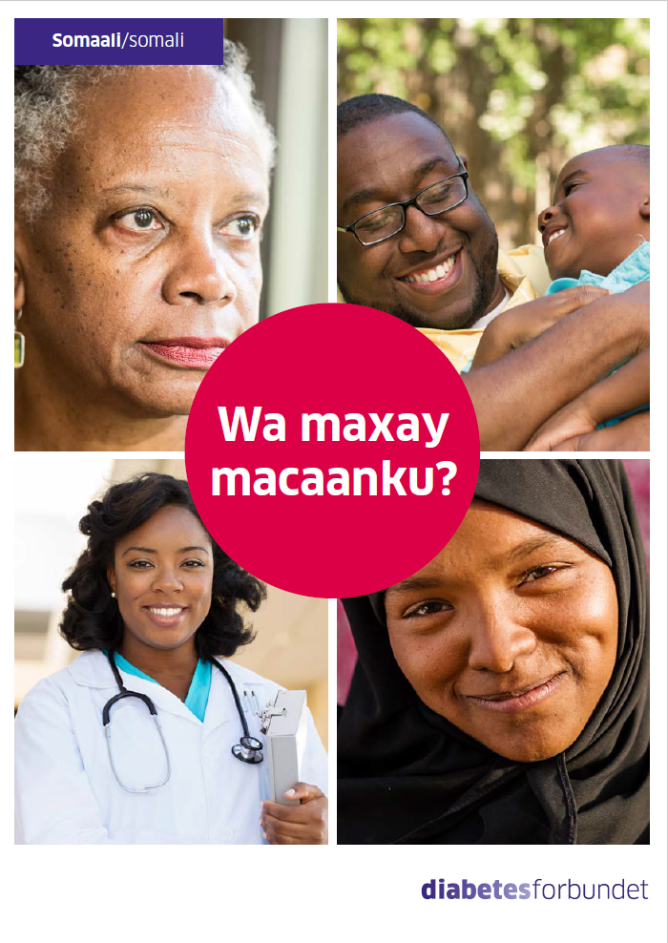
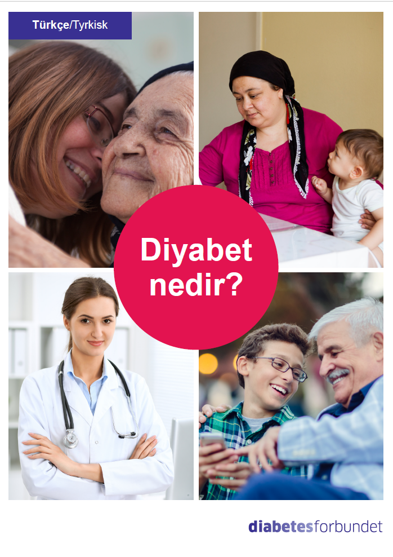
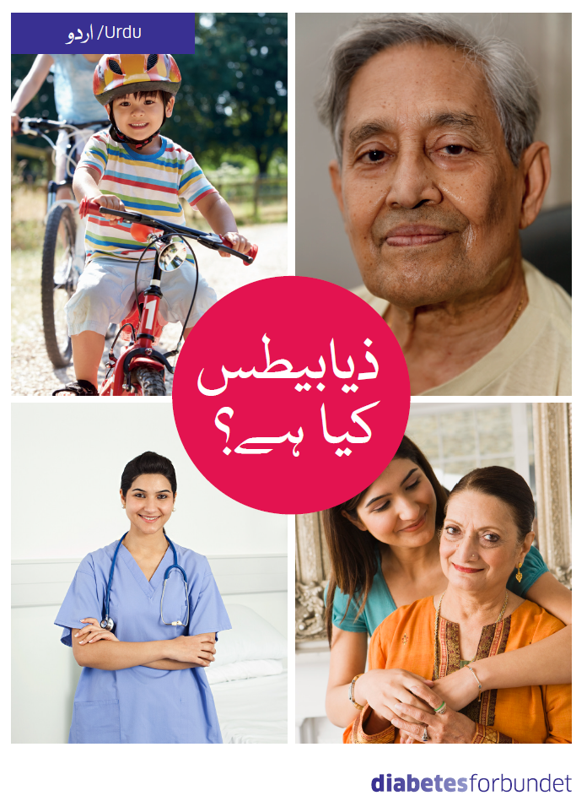

Slide 27
www.diabetes.no/innvandrere
Shaista.ayub@diabetes.no

